Slide 1
第十一章 机 械 波
§11.1 机械波的产生和传播
§11.2 平面简谐波
§11.3 惠更斯原理 波的衍射
§11.4 波的干涉 驻波
§11.5 多普勒效应

Slide 2

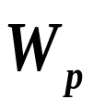



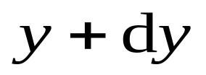
§11.2 平面简谐波
——波的能量 能流密度
一、波动能量的传播
1. 波的能量
波的传播是能量的传播，传播过程中,介质中的质点由不动到动，具有动能 ,媒质形变具有势能 .以固体棒中传播的纵波为例分析波动能量的传播.
O
x
O
x

Slide 3
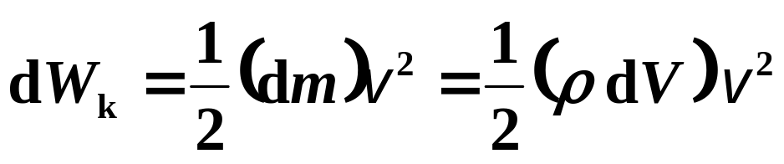
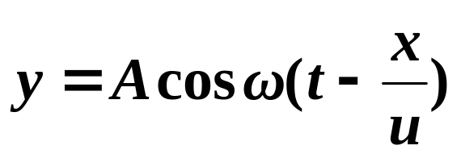
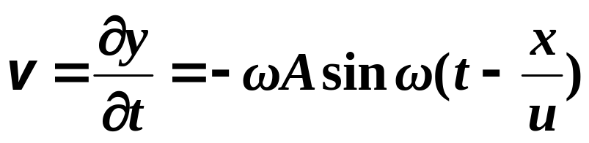
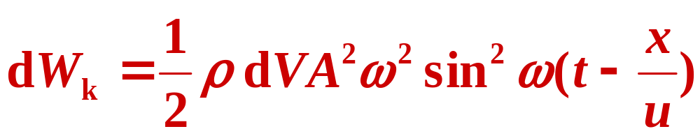
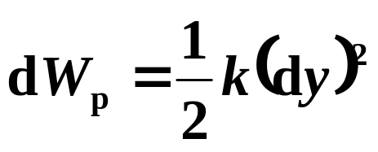
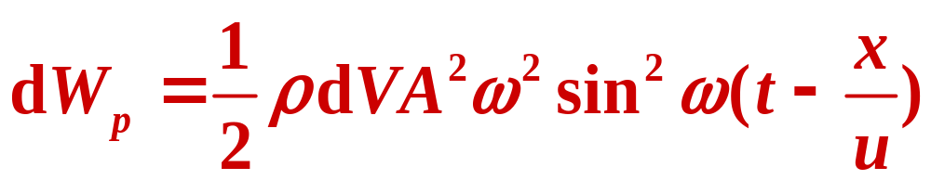
振动动能
弹性势能
动能与势能有完全相同的形式

Slide 4
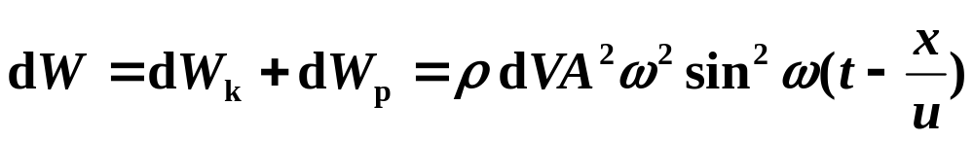
体积元的总机械能
注意
任意时刻，体元中动能与势能相等，同相位的随时间变化，即动能与势能同时达到最大或最小值。因此对任意体积元来说，它的机械能不守衡。而是沿着波的传播方向不断地把能量从后向前传递。波动是能量传递的一种形式。
而孤立振动系统的质元动能最大时，势能最小，总机械能守恒，不向外传播能量。

Slide 5


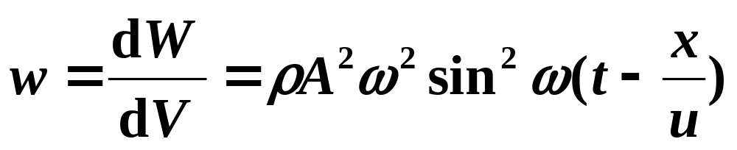
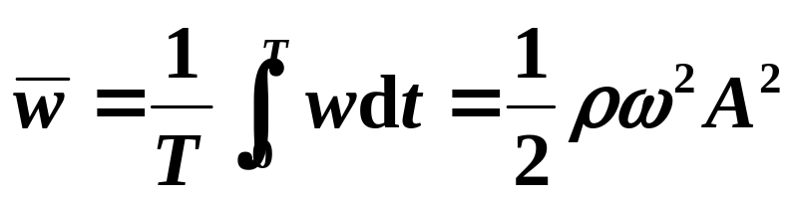
波动能量：
2.能量密度：单位体积介质中的波动能量
3.平均能量密度：能量密度在一个周期内的平均值

Slide 6

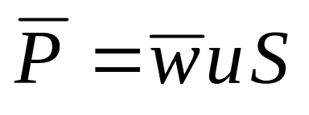
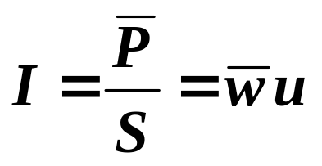
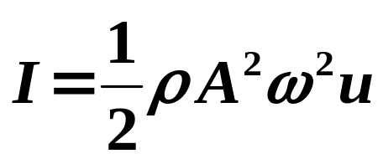
二、能流和能流密度
能流：单位时间内垂直通过
某一面积的能量.
S
平均能流：
udt
能流密度 ( 波的强度 )I:通过垂直于波传播方向的单位面积的平均能流.

Slide 7


§11.3 惠更斯原理 波的干涉和衍射
一、惠更斯原理
介质中波动传播到的各点都可以看作是发射子波的波源，而在其后的任意时刻，这些子波的包络就是新的波前.
平 面 波
球 面 波
O

Slide 8
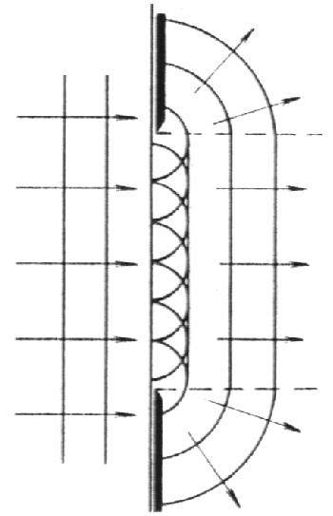
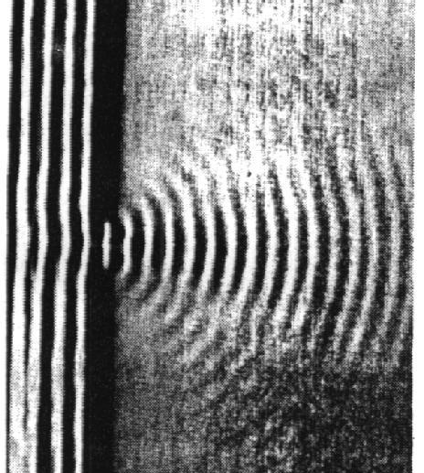
二、波的衍射
波在传播过程中遇到障碍物，能绕过障碍物的边缘，在障碍物的阴影区内继续传播.（下一章具体讲）
波 的 衍 射
水波的衍射

Slide 9
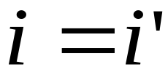



* 波的反射和折射
波的反射定律
(1) 反射线、入射线和界面的法线在同一平面内；
(2)
N
I
L
界面
R

Slide 10
用惠更斯原理证明

Slide 11
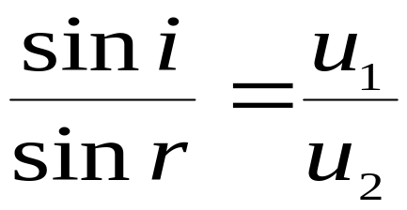
波的折射定律
(1) 折射线、入射线和界面的法线在同一平面内；
(2)
N
I
L
界面
R

Slide 12
用惠更斯原理证明

Slide 13
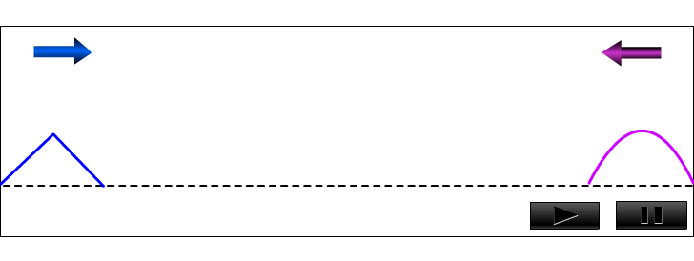
§ 11.4 波的干涉
1. 波的叠加原理
波的叠加性：在相遇区，任一质点的振动为二波单独在该点引起的振动的合成.
波传播的独立性：两列波在某区域相遇后再分开，传播情况与未相遇时相同，互不干扰.

Slide 14
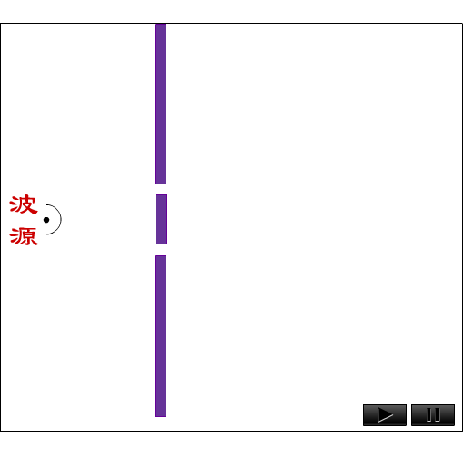
2.波的干涉
频率相同、振动方向平行、相位相同或相位差恒定的两列波相遇时，使某些地方振动始终加强，而使另一些地方振动始终减弱的现象，称为波的干涉现象.

Slide 15


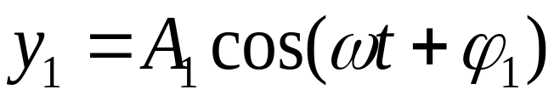


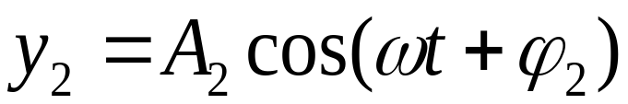

(1) 干涉条件
波频率相同，振动方向相同，位相差恒定
满足干涉条件的波称相干波.
(2) 干涉现象
某些点振动始终加强，另一些点振动始终减弱或完全抵消.例如 水波干涉 光波干涉
(3) 干涉现象的定量讨论
*
波源振动

Slide 16
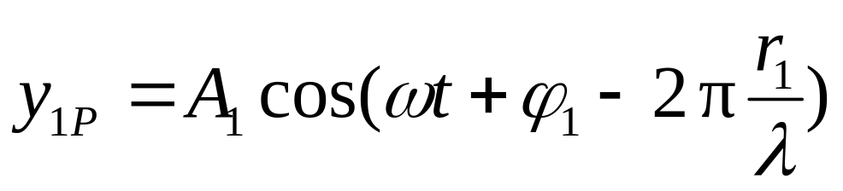

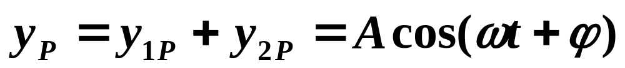
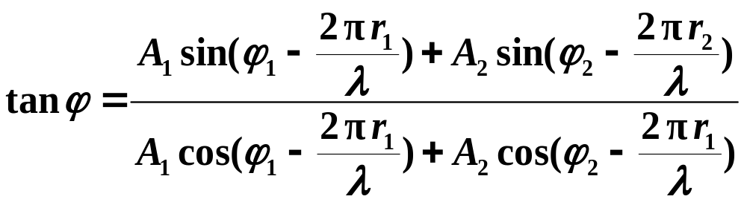
点P 的两个分振动
*

Slide 17
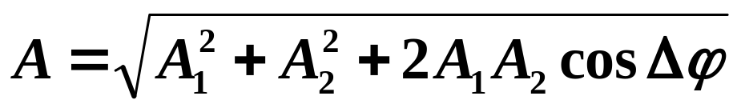
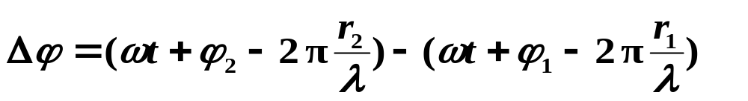
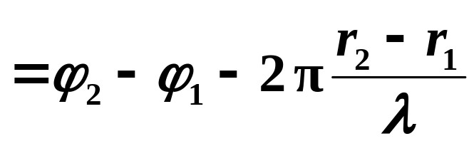
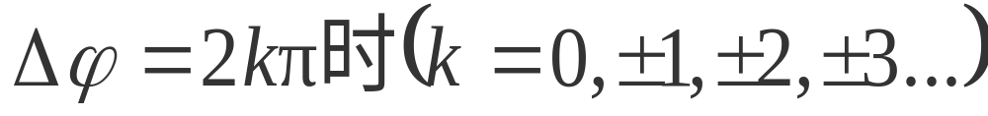
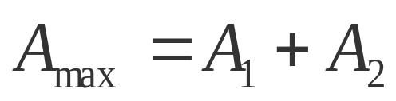


定值
干涉的相位差条件
当
干涉加强条件
合振幅最大
当
干涉减弱条件
合振幅最小

Slide 18
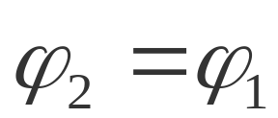
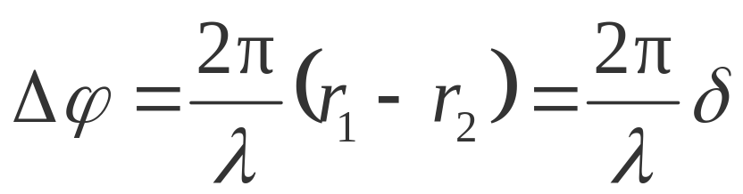
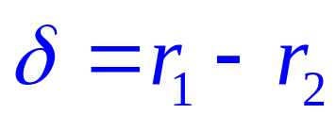
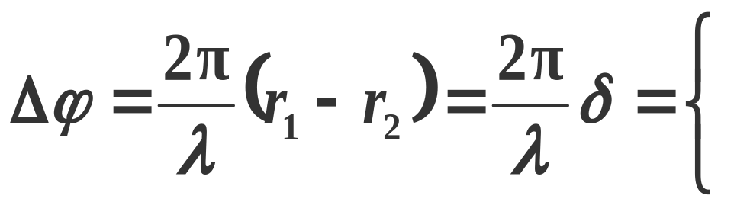


定值
如果 即相干波源S1、S2同相位
则
称为波程差（波走过的路程之差）
加强
减弱

Slide 19
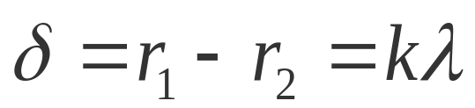
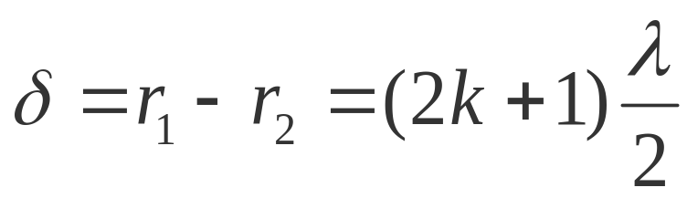
干涉的波程差条件
当
时（半波长偶数倍）
合振幅最大
干涉加强条件
当
时（半波长奇数倍）
合振幅最小
干涉减弱条件

Slide 20
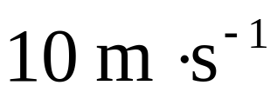
例1 如图所示，A、B 两点为同一介质中两相干波源.其振幅皆为5 cm，频率皆为100 Hz，但当点 A 为波峰时，点B 恰为波谷.设波速为 ，试写出由A、B发出的两列波传到点P 时干涉的结果.
P
15 m
B
A
20 m

Slide 21
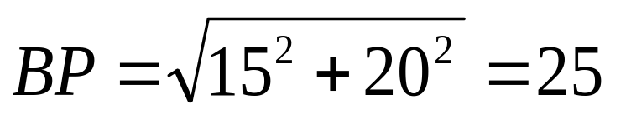
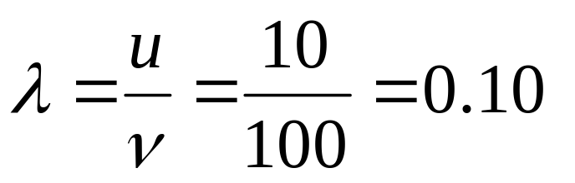
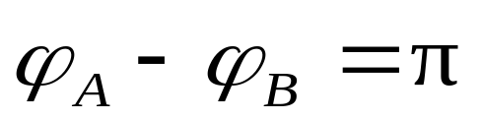
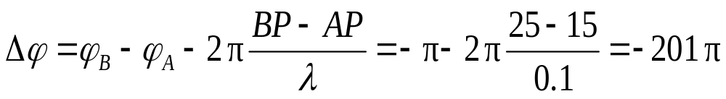
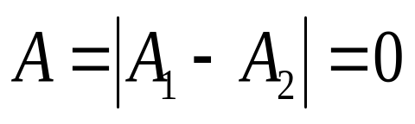
解:
P
15 m
设 A 的相位较 B 超前
B
A
20 m
点P 合振幅

Slide 22




例2 位于A、B两点的两个波源，振幅相等，频率都是100Hz，相差为 ，其A、B相距30 m，波速为400m /s，求: A、B连线之间因相干涉而静止的各点的位置。

Slide 23





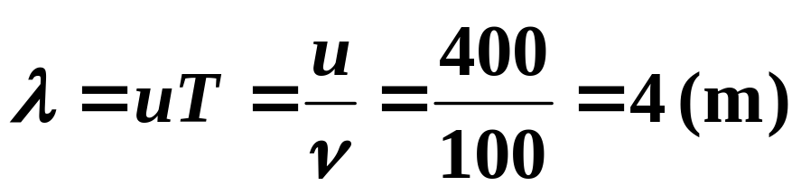
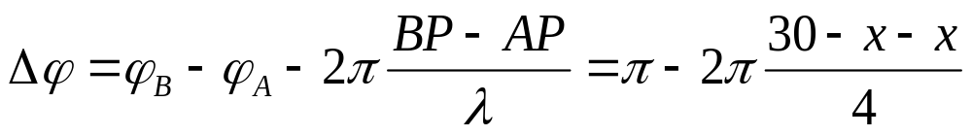
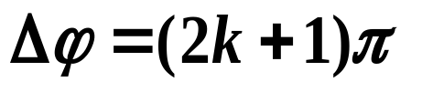

解：如图所示，取A点为坐标原点，A、B 联线为x 轴
由题意得：
两个波源传到 点的相位差：
若 点因干涉而静止，则：

Slide 24
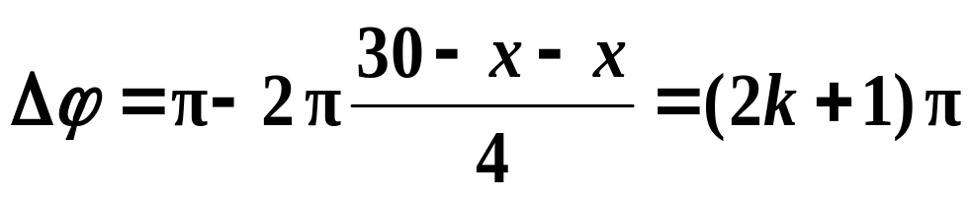

令
得：
A、B连线之间因相干涉而静止的各点的位置:

